Slide 1
الوحدة 3
التيار الكهربائي

Slide 2
القسم 1
التيار الكهربائي و الدوائر الكهربائية

Slide 3
التيار الكهربائي
تدفق الجسيمات المشحونة
التيار الاصطلاحي : هو الاتجاه الذي تتدفق منه الشحنات الكهربائية
الموجبة الاختبارية
اتجاه التيار الاصطلاحي عكس اتجاه سريان الالكترونات
تعمل البطارية كمضخة للشحنات ( مخزن للطاقة )

Slide 4
الدائرة الكهربائية
مجموعة مكونات كهربائية توفر مسار كامل للتيار
ما الشروط الواجب توفرها لمرور التيار :
1- وجود مسار مغلق
2- وجود بطارية ( مضخة شحنات )
المولد الكهربائي : جهاز يحول الطاقة الميكانيكية الى كهربائية
المحرك الكهربائي : جهاز يحول الطاقة الكهربائية الى ميكانيكية

Slide 5
حفظ الشحنة
الشحنة كالطاقة لا تفنى و لا تستحدث من العدم

Slide 6
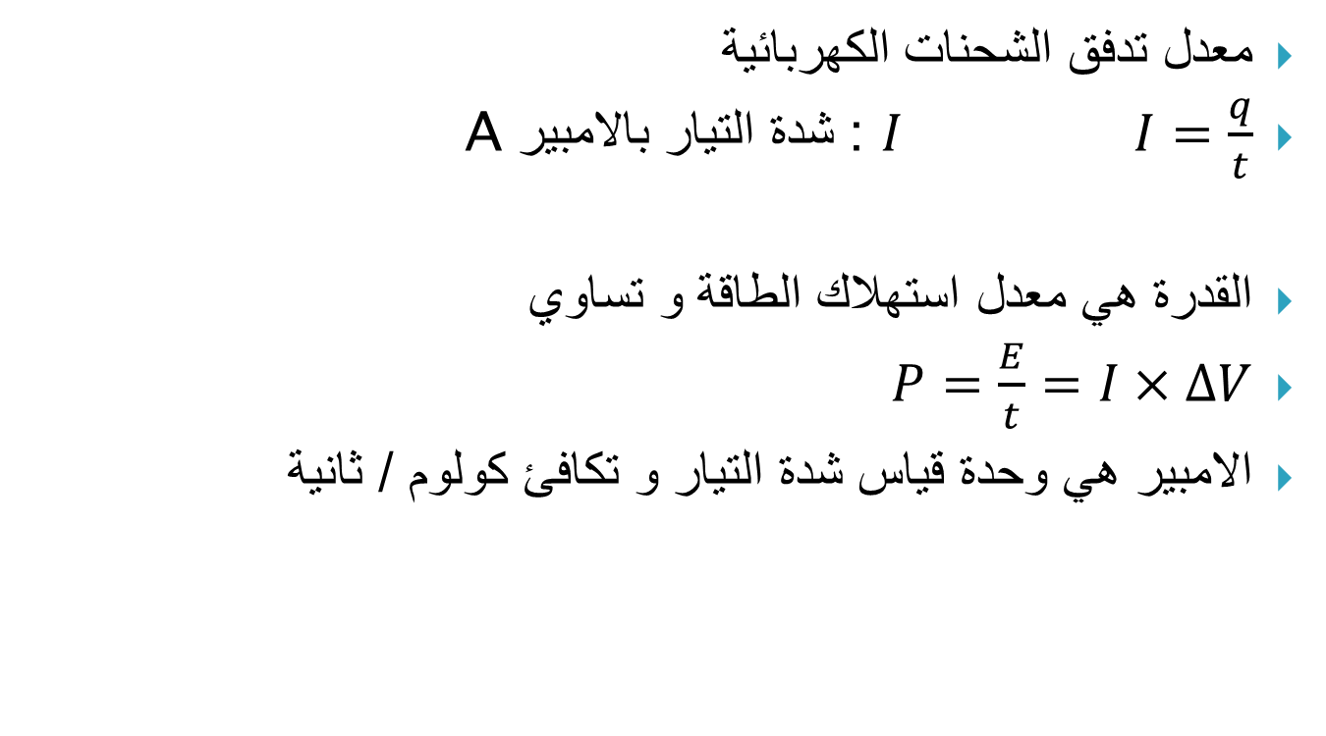
شدة التيار الكهربائي
معدل تدفق الشحنات الكهربائية
$I=\frac{q}{t}$ $I$ : شدة التيار بالامبير A
القدرة هي معدل استهلاك الطاقة و تساوي
$P=\frac{E}{t}=I×∆V$
الامبير هي وحدة قياس شدة التيار و تكافئ كولوم / ثانية

Slide 7
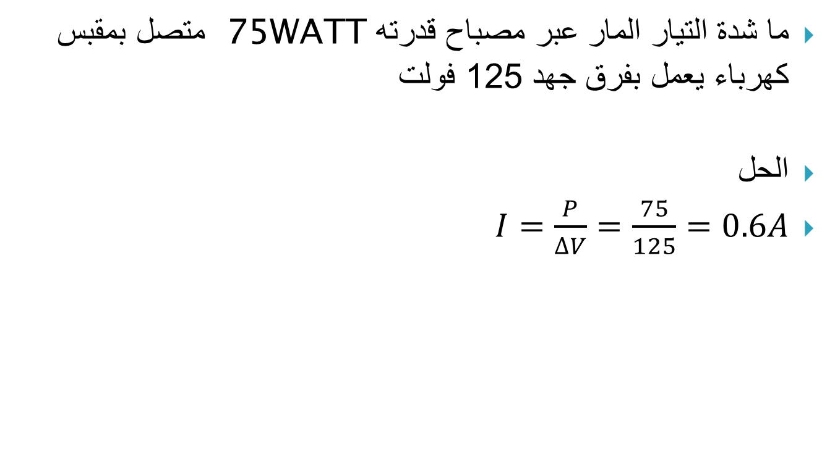
سؤال
ما شدة التيار المار عبر مصباح قدرته 75WATT متصل بمقبس كهرباء يعمل بفرق جهد 125 فولت
الحل
$I=\frac{P}{∆V}=\frac{75}{125}=0.6A$

Slide 8
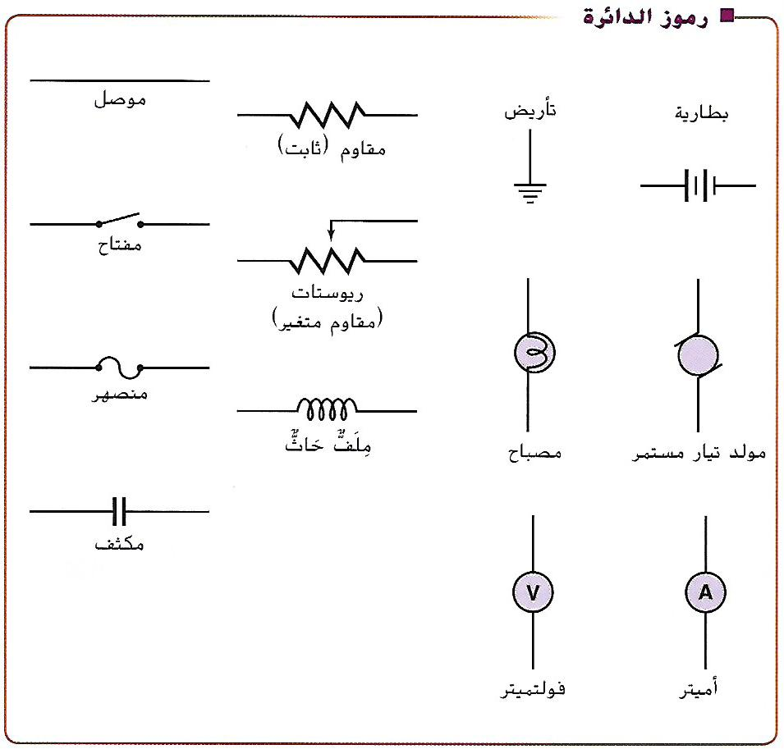
الرسم التخطيطي للدوائر الكهربائية
لاحظ رموز العناصر في الدوائر الكهربائية

Slide 9
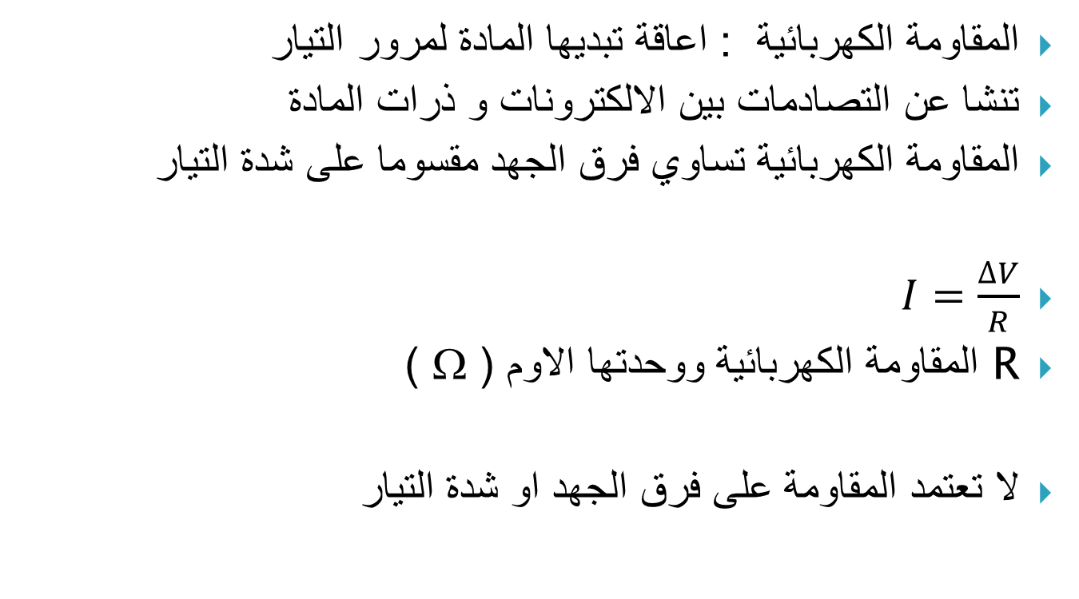
المقاومة الكهربائية و قانون اوم
المقاومة الكهربائية : اعاقة تبديها المادة لمرور التيار
تنشا عن التصادمات بين الالكترونات و ذرات المادة
المقاومة الكهربائية تساوي فرق الجهد مقسوما على شدة التيار
$I=\frac{∆V}{R}$
R المقاومة الكهربائية ووحدتها الاوم ( Ω )
لا تعتمد المقاومة على فرق الجهد او شدة التيار

Slide 10
العوامل التي تعتمد عليها المقاومة الكهربائية
1- الطول : تتناسب المقاومة طرديا مع الطول
2- مساحة المقطع العرضي : تتناسب المقاومة عكسيا مع مساحة المقطع العرضي
3- درجة الحرارة : تزداد مقاومة معظم الفلزات بارتفاع درجة الحرارة
4- نوع المادة ( ترتب المواد حسب جودة التوصيل كما يلي الفضة النحاس الالمنيوم الذهب الحديد البلاتينيوم )

Slide 11
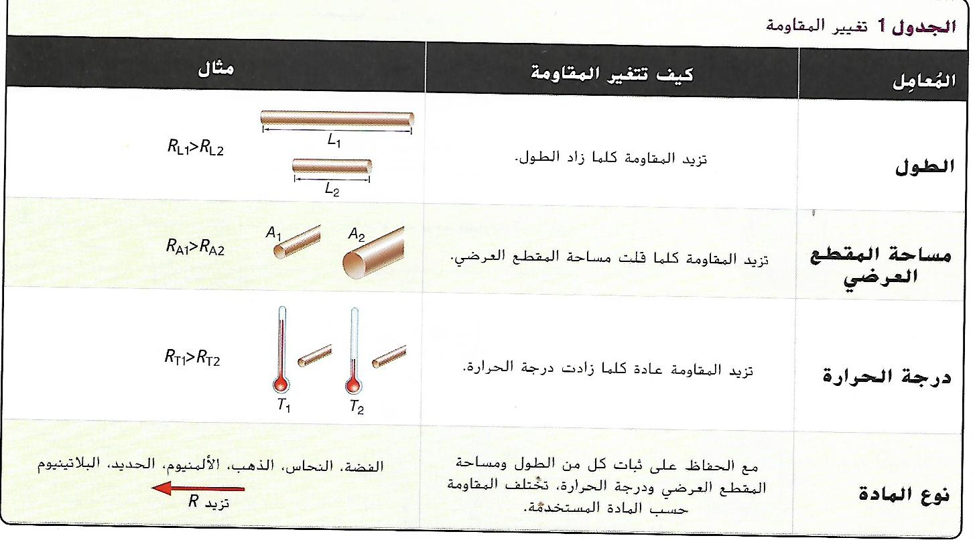
الجدول التالي يبين العوامل التي تعتمد عليها المقاومة
ادرس الجدول المبين الذي يوضح العوامل السابقة التي تعتمد عليها المقاومة

Slide 12
المقاوم
جهاز مصمم ليكون له مقاومة معينة
يستفاد منها في التحكم في شدة التيار
المقاوم المتغير ( الريوستات ) يستفاد منه في التحكم في شدة التيار

Slide 13
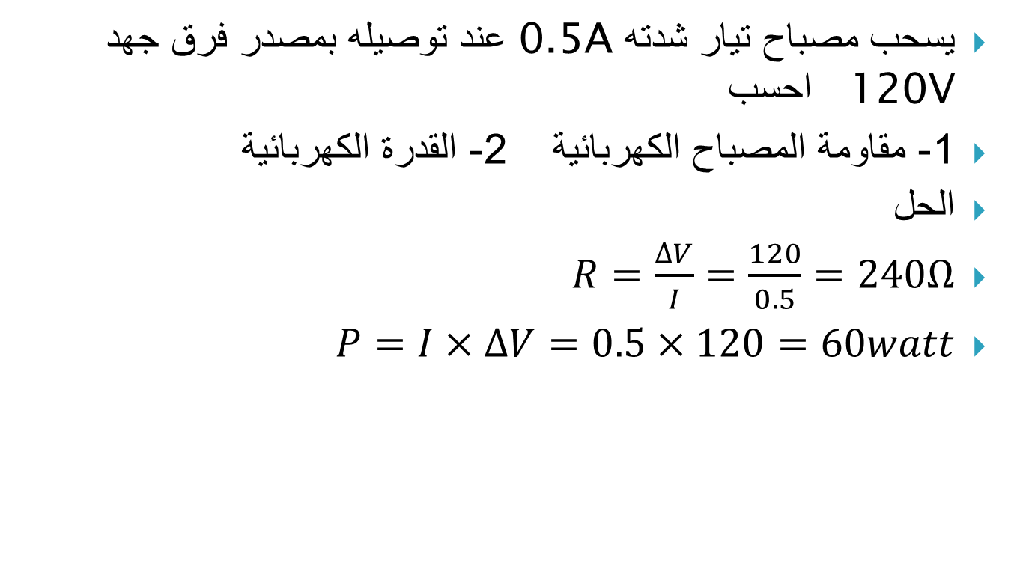
سؤال
يسحب مصباح تيار شدته 0.5A عند توصيله بمصدر فرق جهد 120V احسب
1- مقاومة المصباح الكهربائية 2- القدرة الكهربائية
الحل
$R=\frac{∆V}{I}=\frac{120}{0.5}=240Ω$
$P=I×∆V=0.5×120=60watt$

Slide 14
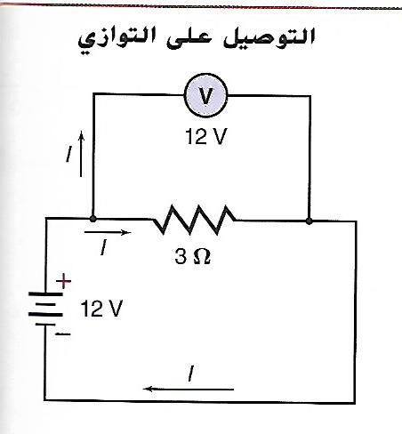
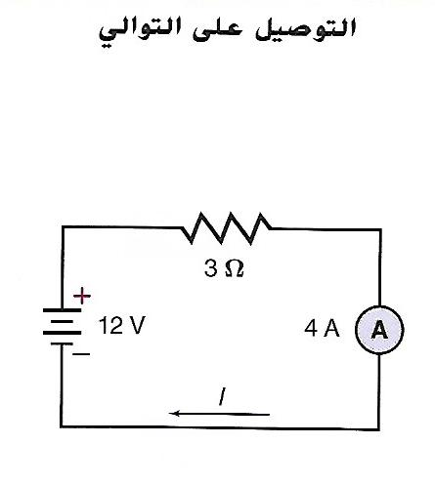
التوصيل على التوالي و التوازي
يوصل الفولتميتر على التوازي و يستخدم لقياس فرق الجهد
يوصل الاميتر على التوالي و يستخدم لقياس شدة التيار

Slide 15
القسم2
استخدام الطاقة الكهربائية

Slide 16
تسخين المقاوم
عند مرور تيار كهربائي في موصل ترتفع درجة حرارته ؟
الحل
بسبب تحول الطاقة الحركية للإلكترونات نتيجة التصادمات الى طاقة حرارية

Slide 17
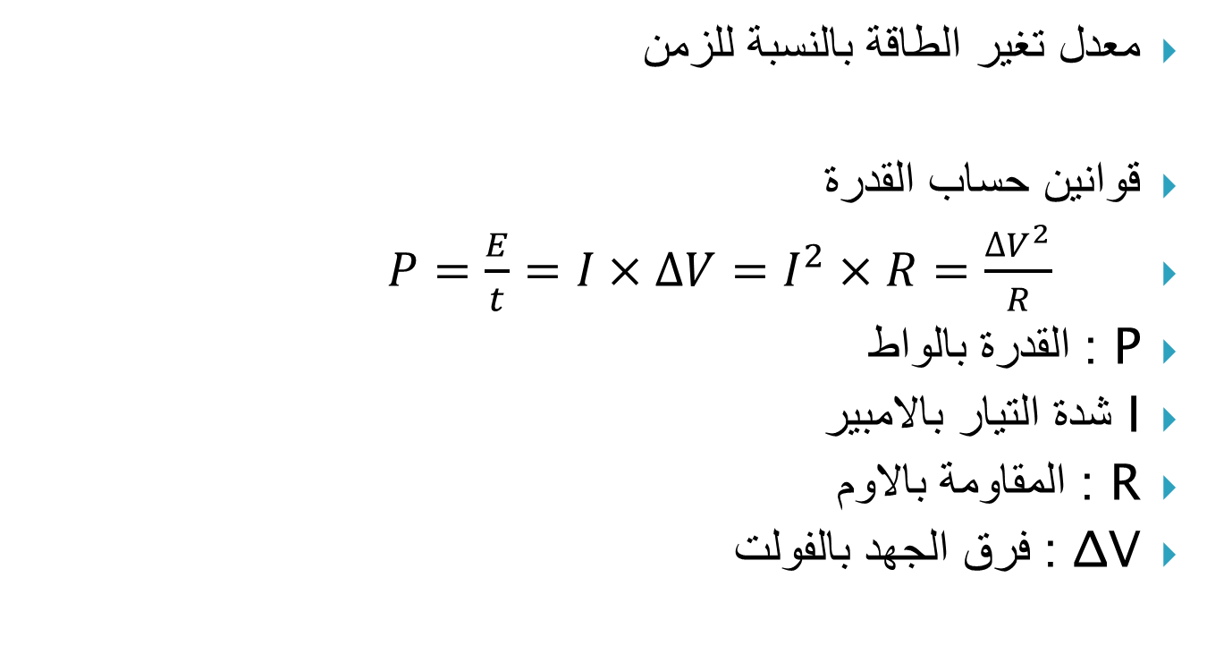
القدرة ( P )
معدل تغير الطاقة بالنسبة للزمن
قوانين حساب القدرة
$P=\frac{E}{t}=I×∆V=I^{2}×R=\frac{{∆V}^{2}}{R}$
P : القدرة بالواط
I شدة التيار بالامبير
R : المقاومة بالاوم
ΔV : فرق الجهد بالفولت

Slide 18
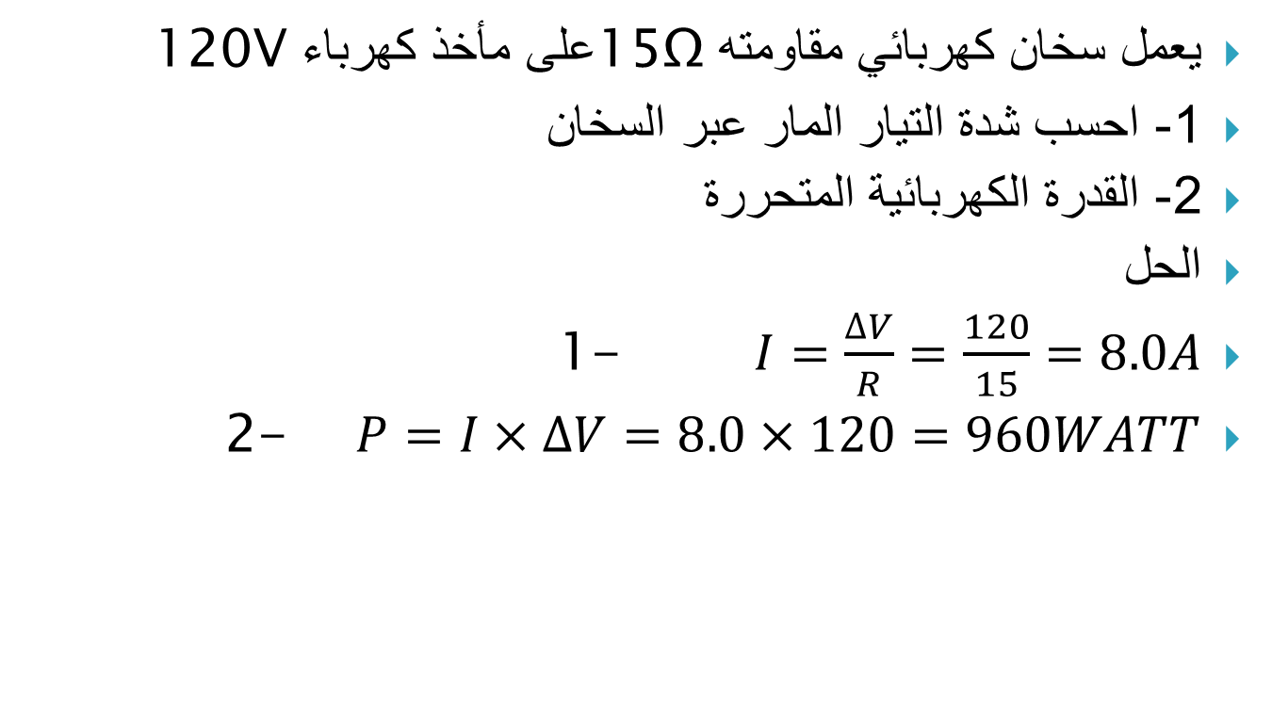
سؤال
يعمل سخان كهربائي مقاومته 15Ωعلى مأخذ كهرباء 120V
1- احسب شدة التيار المار عبر السخان
2- القدرة الكهربائية المتحررة
الحل
$I=\frac{∆V}{R}=\frac{120}{15}=8.0A$ 1-
2- $P=I×∆V=8.0×120=960WATT$

Slide 19
الموصلات فائقة التوصيل
مواد تصل مقاومتها الى الصفر على درجة حرارة معينة
ميزاتها :
1- مقاومتها تساوي صفر
2- لا يوجد فرق جهد عبر طرفي السلك فائق التوصيل
3- لا تتحول الطاقة الكهربائية داخلها الى صور الطاقة الاخرى
من استخداماتها مغناطيسات التصوير بالرنين المغناطيسي

Slide 20
توفير الطاقة الكهربائية
لتقليل الطاقة الكهربائية في اسلاك نقل الطاقة :
1- تقليل شدة التيار
2- تقليل المقاومة
ترسل الطاقة الكهربائية على صورة تيار مرتفع الجهد منخفض الشدة
الوحدة التجارية المستخدمة في تقدير اثمان الطاقة هي الكيلووات ساعة
ورمزها KWh

Slide 21
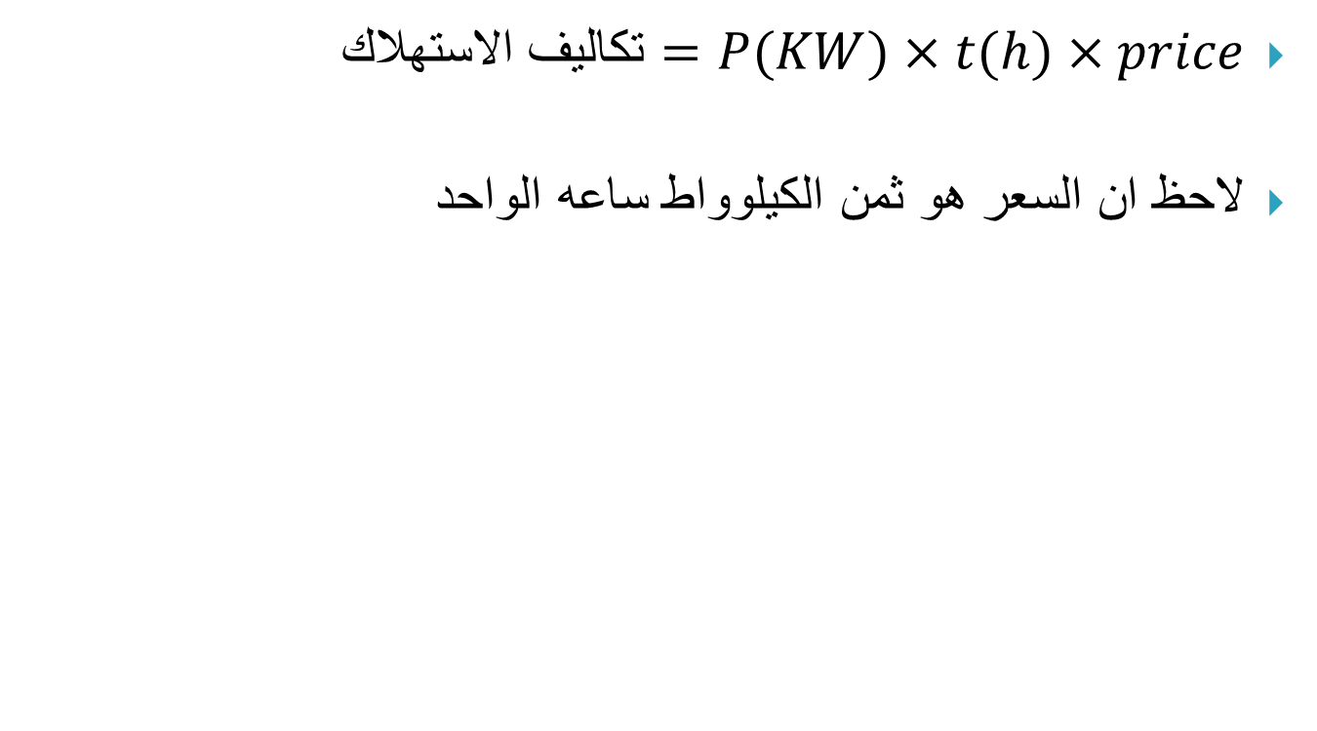
حساب تكاليف استهلاك الطاقة
$=P(KW)×t(h)×price$ تكاليف الاستهلاك
لاحظ ان السعر هو ثمن الكيلوواط ساعه الواحد

Slide 22
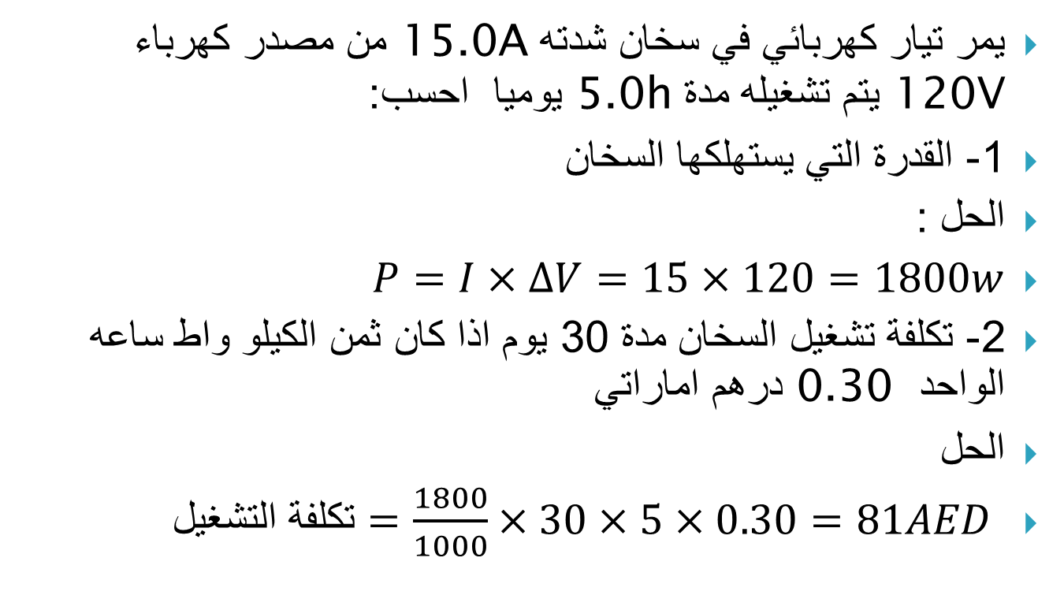
سؤال
يمر تيار كهربائي في سخان شدته 15.0A من مصدر كهرباء 120V يتم تشغيله مدة 5.0h يوميا احسب:
1- القدرة التي يستهلكها السخان
الحل :
$P=I×∆V=15×120=1800w$
2- تكلفة تشغيل السخان مدة 30 يوم اذا كان ثمن الكيلو واط ساعه الواحد 0.30 درهم اماراتي
الحل
$=\frac{1800}{1000}×30×5×0.30=81AED$ تكلفة التشغيل

